Slide 1


BERT: алгоритм Google
Выполнил Петренко Артем Геннадьевич
65 группа

Slide 2
Что такое BERT
Этот новый алгоритм поиска был создан Google, чтобы лучше понимать намерения пользователей при поиске и содержание веб-страниц.
Google BERT - это алгоритм, который улучшает понимание поисковой системой человеческого языка.
Это важно во вселенной поиска, поскольку люди спонтанно выражают свои мысли в терминах поиска и содержании страниц, а Google работает над тем, чтобы найти правильное соответствие между одним и другим.
BERT - это предварительная обучающая модель обработки естественного языка. Это означает, что набор данных модели обучается в текстовом корпусе и может использоваться для разработки различных систем.
Изначально BERT был запущен только в США и на английском языке. Но к декабрю 2019 года модель уже была расширена до более чем 70 языков. Таким образом, результаты поиска по всему миру стали более качественными.
В ноябре 2018 года Google запустил BERT с открытым исходным кодом на платформе GitHub.

Slide 3
Что такое BERT
BERT - это модель обработки естественного языка (NLP).
НЛП - это область искусственного интеллекта, которая сходится с лингвистикой при изучении взаимодействия человека и компьютерных языков.
Мы можем не замечать этого в повседневной жизни, но наше словесное выражение чрезвычайно сложно и разнообразно.
Для этого в НЛП используется ряд техник, таких как абстрагирование того, что не имеет отношения к тексту, исправление орфографических ошибок и сокращение слов до их радикальных или инфинитивных форм.
Это решение сегодня используется в нескольких ресурсах, таких как взаимодействие с чат-ботами, автоматический перевод текстов, анализ эмоций при мониторинге социальных сетей и, конечно же, поисковая система Google.

Slide 4
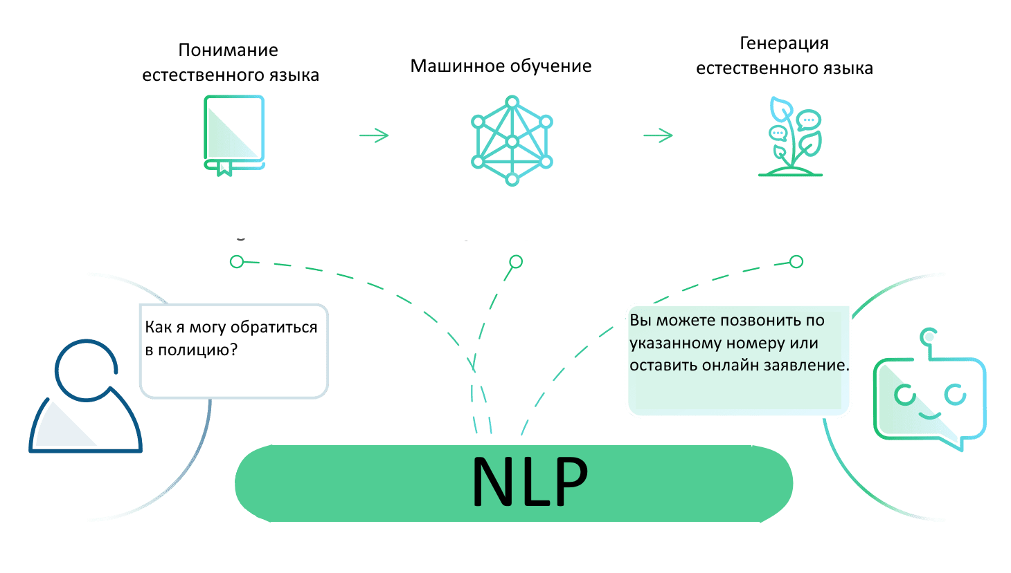

Slide 5
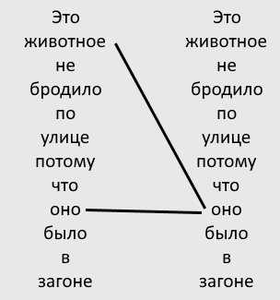
Как работает Google BERT
Одним из отличий BERT от других систем языковой обработки является его двунаправленный характер.
Остальные системы только однонаправленные. То есть они контекстуализируют слова только с помощью терминов, которые находятся слева или справа в тексте.
BERT работает в обоих направлениях: он анализирует контекст слева и справа от слова. Это дает гораздо более глубокое понимание отношений между терминами и между предложениями.
Еще одно отличие состоит в том, что BERT строит языковую модель с небольшим корпусом текста.
В то время как другие модели используют большие объемы данных для обучения машинного обучения, двунаправленный подход BERT позволяет обучать систему более точно и с гораздо меньшим объемом данных.

Slide 6
Как работает Google BERT
Таким образом, после обучения модели в текстовом корпусе она проходит тонкую настройку.
На этом этапе BERT передается конкретным задачам с входными и выходными данными в соответствии с требованиями.
В Google BERT используется для понимания намерений пользователей при поиске и содержания, которое индексируется поисковой системой.
В отличие от RankBrain, ему не нужно анализировать прошлые запросы, чтобы понять, что имеют в виду пользователи. BERT понимает слова, фразы и весь контент так же, как и мы.
Но Google по-прежнему требуется вся работа остальной части алгоритма, чтобы связать поиск со страницами индекса, выбрать лучшие результаты и ранжировать их в порядке релевантности для пользователя.

Slide 7

При очистке предложений требуется убрать пунктуацию и bw. Это не только повысит точность распознавания, но все первые n слов, что мы будем подавать на распознавание, будут нести некую нагрузку.
прикупил | купил
денюшки | деньги
магазину | магазин
Для машинного обучения требуется перевести каждое слово в число/вектор. Для этого использовался DistilBERTTokenizer. Он не только заменит слова, но и добавит специальные токены CLS и SEP.

Slide 8
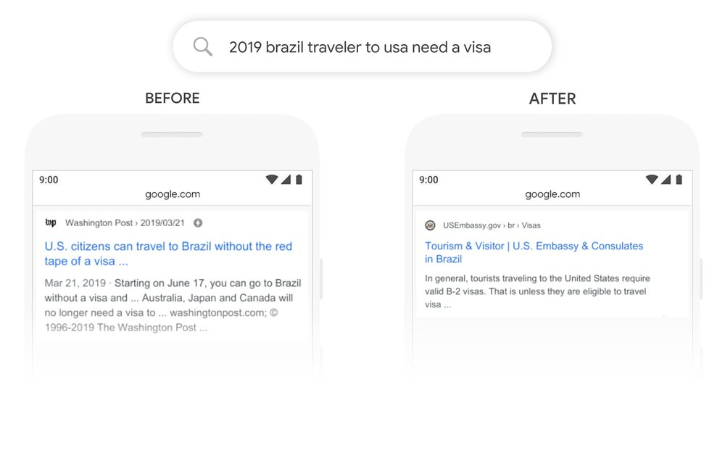
Пример работы BERT
В качестве одного из примеров приводится запрос «2019 brazil traveler to usa need a visa». До внедрения алгоритма поисковик не учитывал важность предлога «to» для понимания смысла запроса и возвращал по нему результаты о гражданах США, путешествующих в Бразилию. Хотя на самом деле речь идёт о необходимости бразильским туристам иметь визу для посещения Соединённых Штатов. Теперь Google учитывает предлог «to» и правильно понимает такие запросы.

Slide 9
отличие BERT от RankBrain
BERT и RankBrain — это два отдельных алгоритма. RankBrain работает параллельно с обычными алгоритмами и используется для корректировки результатов, рассчитанных этими алгоритмами. RankBrain смотрит на запрос и находит похожие прошлые запросы. А затем соотносит текущие результаты поиска с этими прошлыми запросами и вносит корректировки.
BERT работает по иному принципу. Он изучает контент до и после ключевого слова, чтобы учесть весь контекст и понять смысл.
BERT может применяться самостоятельно или совместно с RankBrain, или любым другим алгоритмом, или не использоваться вообще в зависимости от условий поиска.

Slide 10
Влияние BERT на поиск
Когда Google запустил BERT, сообщалось, что обновление затронет около 10% поисковых запросов в Соединенных Штатах.
Как и каждое обновление алгоритма, это объявление вызвало движение на рынке SEO, поскольку многие сайты опасались потери позиций.
Однако, в отличие от обновлений, направленных на противодействие недобросовестным действиям, BERT не наказывал ни один сайт. Что он делает, так это улучшает соответствие между поисковыми запросами пользователей и контентом страницы.
Следовательно, если кто-то потерял позиции по определенному ключевому слову, это означает, что оно не принесло хорошего ответа на этот запрос.

